Slide 1
Архитектура компьютера на примере IBM PC на базе процессора Intel 8086

Slide 2
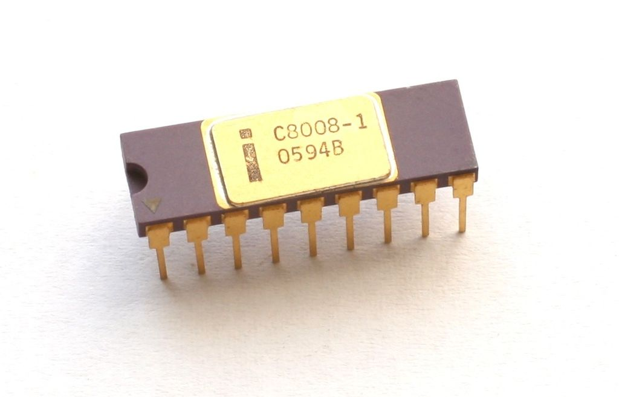
Intel 8008
Intel 8008 (апрель 1972 )— первый 8-битный процессор, для продвинутых калькуляторов, терминалов ввода-вывода;
Тактовая частота процессора – 500 – 800 Кгц

Slide 3
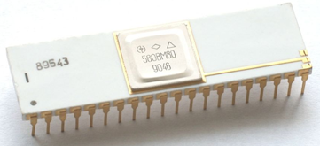
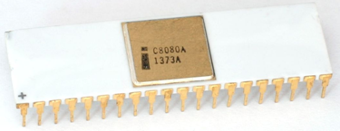
Intel 8080
Intel 8080 (апрель 1974 года ) — 8-битный микропроцессор
Количество регистров: 7
Разрядность регистров: 8 бит
Разрядность шины данных: 8 бит
Разрядность шины адреса: 16 бит
Объём адресуемой памяти: 1 Мбайт
Адресное пространство I/O: 64 Кбайт
Количество инструкций: 80
Тактовая частота 2 – 4Мгц
На базе микропроцессора Intel 8080 фирмой MITS был выпущен «первый в мире миникомпьютерный комплект, для популярного компьютера Altair-8800.
Отечественный аналог – микропроцессорный комплект серии 580ВМ80

Slide 4
Микропроцессорный комплект
К процессору i8080 компанией Intel был выпущен микропроцессорный комплект поддержки в составе:
8259 — контроллер прерываний;
8257 — контроллер прямого доступа в память;
8253 — 3-канальный таймер/счётчик;
8251 — микросхема последовательного интерфейса;
8255 — микросхема трёхканального параллельного интерфейса;
8271 — контроллер накопителя на гибких магнитных дисках;
8275 — контроллер монитора;
8355 — микросхема интерфейса с периферией (с 16 Кбайт ПЗУ).
8216/8226 — шинные формирователи с большой нагрузочной способностью;
8224 — тактовый генератор;
8228/8238 — схемы системного контроллера и формирователя шины данных, обеспечивающие демультиплексирование передаваемых процессором сигналов управления шиной;
8232 — процессор чисел с плавающей запятой (позднее был заменен на сопроцессор Intel 8087);

Slide 5
Intel 8086
Intel 8086 (июнь 1978)
Количество регистров: 14
Разрядность регистров: 16 бит
Разрядность шины данных: 16 бит
Разрядность шины адреса: 20 бит
Объём адресуемой памяти: 1 Мбайт
Адресное пространство I/O: 64 Кбайт
Количество инструкций: 98
Объём очереди команд: 6 байт (кэш-буфер команд)
Количество транзисторов: 29 000

Slide 6
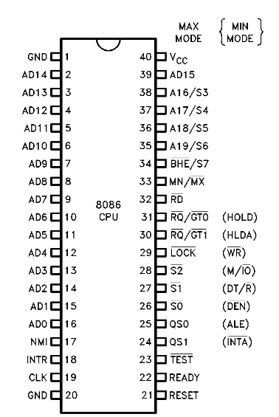
8086

Slide 7
Intel 8088
Intel 8088 (июль 1979)
Так как разработанный ранее комплект поддержки процессора был рассчитан на 8-разрядую шину данных, было принято решение выпустить процессор на базе i8086, но с 8 – разрядной шиной данных.
Количество регистров: 14
Разрядность регистров: 16 бит
Разрядность шины данных: 8 бит
Разрядность шины адреса: 20 бит
Объём адресуемой памяти: 1 Мбайт
Адресное пространство I/O: 64 Кбайт
Количество инструкций: 98
Объём очереди команд: 4 байт (кэш-буфер команд)
Тактовая частота 5 -10 Мгц.

Slide 8
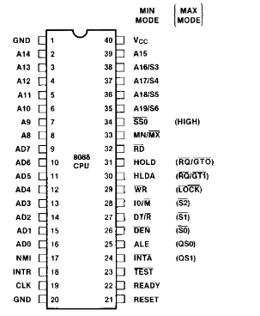
Intel8088

Slide 9
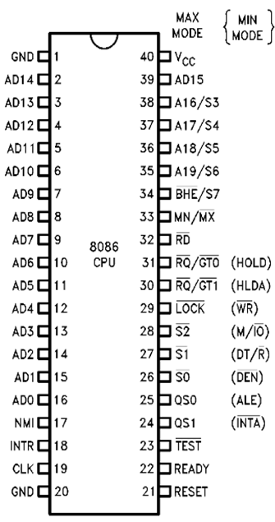
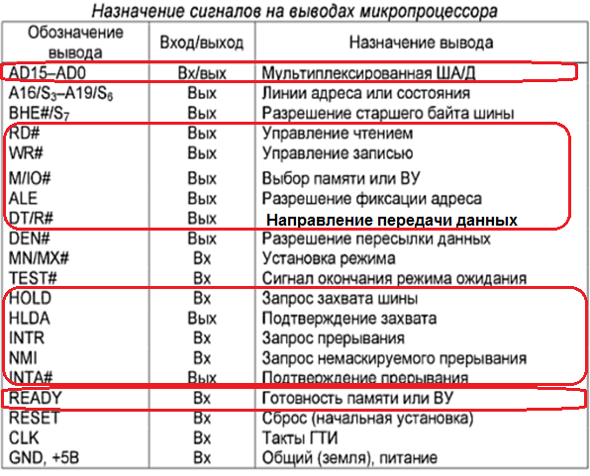
Назначение выводов

Slide 10
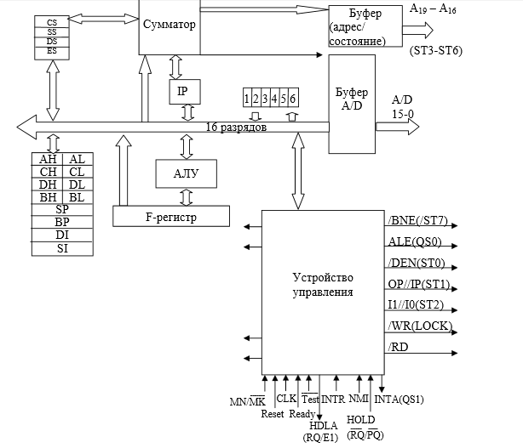
Структурная схема i8086

Slide 11
Минимальный и максимальный режим
Процессор может работать в минимальном и максимальном режимах.
Минимальный – сигналы управления внешней шиной вырабатывает один процессор
Максимальный - сигналы управления внешней шиной вырабатывает специальный контроллер шины.
В максимальном режиме несколько процессоров (сопроцессор) подключаются к общей шине для организации мультипроцессорного режима

Slide 12
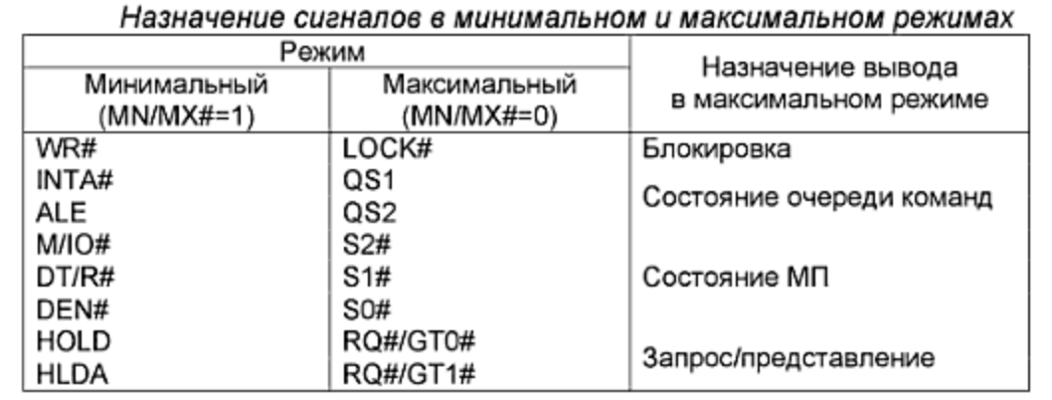
Соответствие сигналов MIN/MAX - режимах
В максимальном режиме сигналы HOLD-HLDA преобразуются в сигналы управления доступом к шине Запрос/Разрешение (RQ/GT). Это позволяет другим процессорам (сопроцессорам ) включаться в общую систему с микропроцессором 8086.
В максимальном режиме сигнал LOCK указывает, что другие устройства управления передачей данных по шине системы не могут получить прав управления.

Slide 13
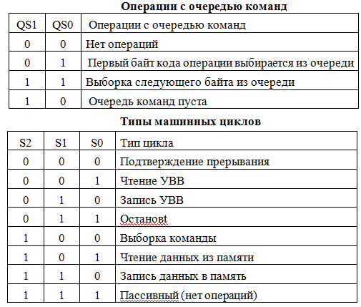
Максимальный режим
Выводы QS0 и QS1 несут информацию о состоянии очереди команд процессора.
Сигналы состояния цикла шины (S0…S2) кодируют тип машинного цикла, выполняемого микропроцессором

Slide 14
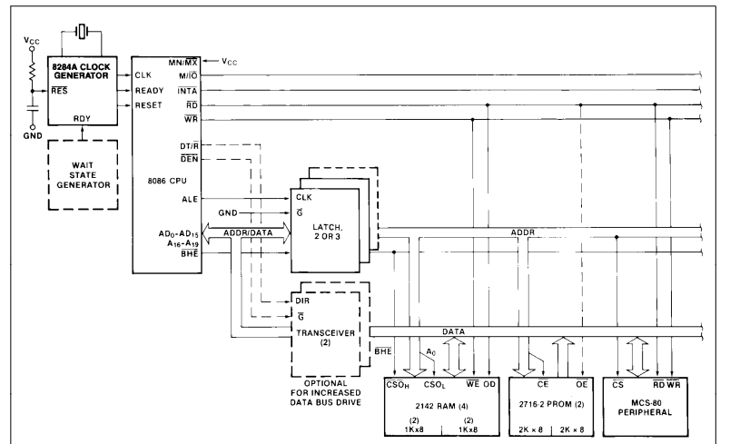
Минимальный режим

Slide 15
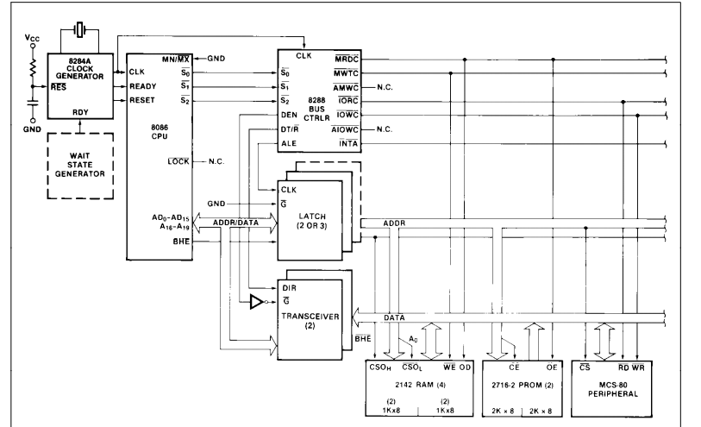
Максимальный режим

Slide 16
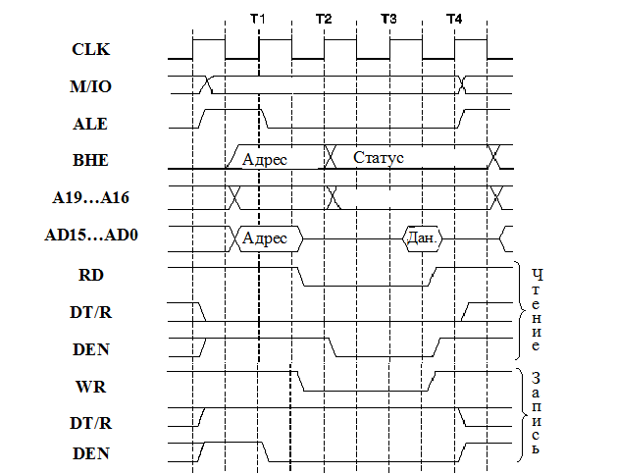
Цикл шины

Slide 17
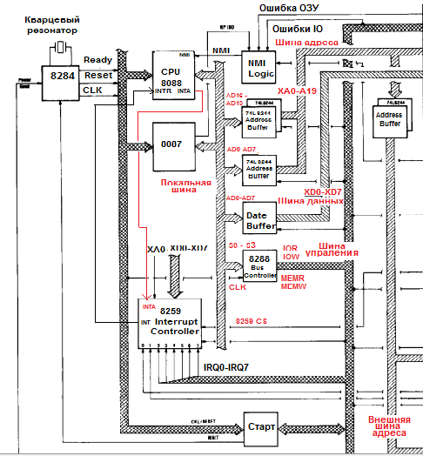
Структурная схема IBM PC XT

Slide 18
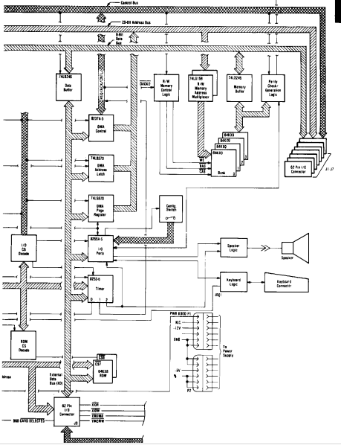
Структурная схема IBM PC XT

Slide 19
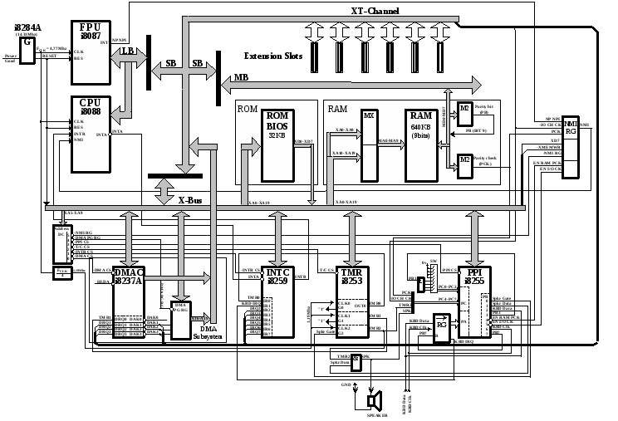
Структурная схема IBM PC XT
1979 год Intel 8088

Slide 20
ISA первая шина, которая использовалась для соединения узлов на материнской плате для IBM PC
Industry Standart Architecture
ШД
ША
Проц.
ОЗУ
ШУ
ISA
Сист. К
Кон. Пр.
К П Д П
Кон.В-В
Кон.В-В
Все периферийные устройства (диск, клавиатура, монитор, и др.) подключаются к процессору по шине ввода вывода через промежуточные устройства – контроллеры ввода- вывода

Slide 21
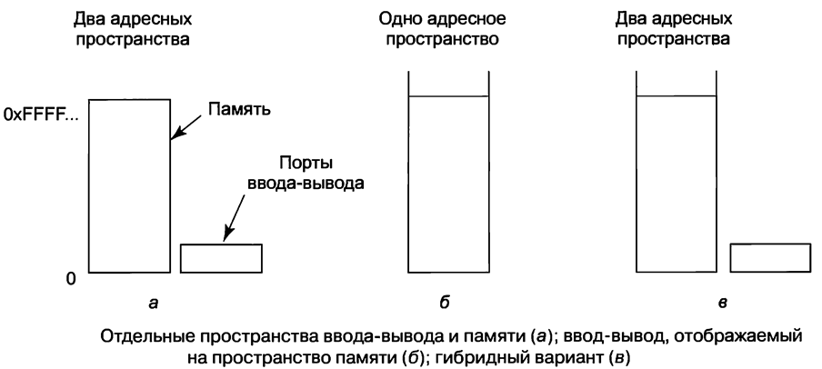
Адресация портов контроллеров на шине ввода - вывода
Порт ввода-вывода это адрес регистра контроллера ввода –вывода
Портам назначаются адреса, являющиеся целым числом (например,
0x20h).
Для задания адреса портов используется 16 разрядов адреса, это
65535 адресов.

Slide 22
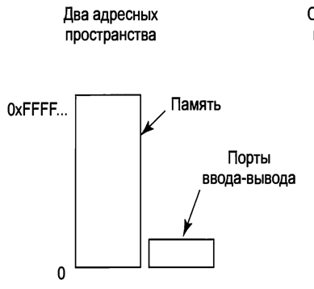
Адресация портов контроллеров на шине ввода - вывода
Набор всех портов ввода-вывода формирует пространство портов ввода-вывода, которое защищено от доступа от обычных пользовательских программ. В этом случае команды записи и чтения для портов и ячеек памяти разные

Slide 23
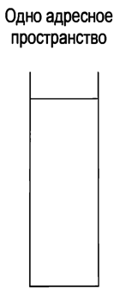
Адресация портов контроллеров на шине ввода - вывода
Порты ввода – вывода отображаемый на пространство памяти
Порты ввода - вывода отображаемые на память. Каждому порту выделен уникальный адрес в общем поле памяти, который физически не располагается в оперативной памяти. Выделяемые адреса находятся в верхней части адресного пространства. В этом случае команды записи и чтения для портов и ячеек памяти одинаковы

Slide 24
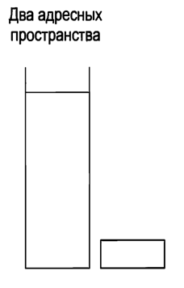
Адресация портов контроллеров на шине ввода - вывода
Гибридный вариант
Гибридный вариант, - внутренняя память (буфер) устройства (если имеется) , находится в общем адресном пространстве памяти, а адресам портов ввода вывода отводится отдельное адресное пространство.

Slide 25
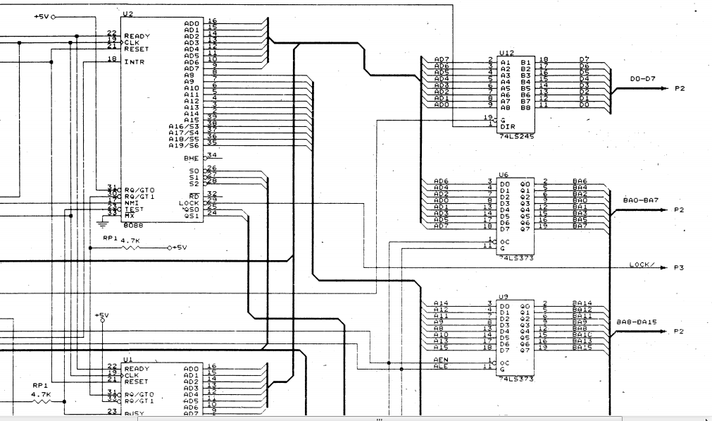
Процессор, шина адреса и шина данных

Slide 26
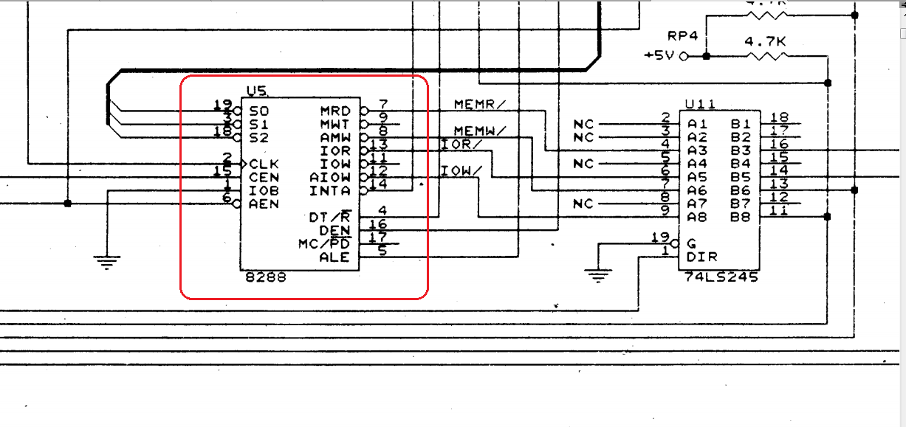
Шина управления
Запись или чтение регистров выбранных микросхем контроллеров или микросхем памяти осуществлялась с помощью сигналов WR/RD-M/IO процессора(минимальный режим) или путем дешифрации сигналов S0-S1 процессора (максимальный режим)

Slide 27
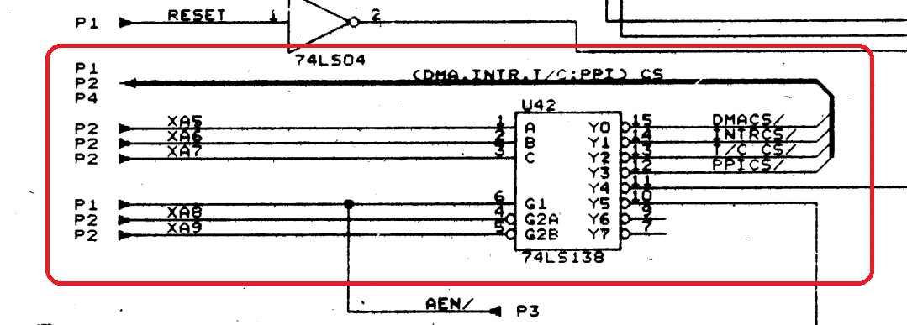
Адресация контроллеров комплекта поддержки
Для выбора одной из микросхем (контроллера прерываний, контроллера ПДП, таймера, параллельного порта, последовательного порта) разряды адреса ХА9-ХА5 подавались на дешифратор адреса ввода вывода.
Разряды ХА4-ХА0 использовались для обращения к внутренним регистрам этих микросхем.

Slide 28
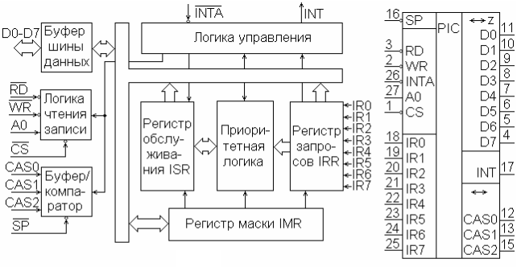
Контроллер прерываний i8259
INT – запрос к процессору INTА – ответ процессора
CS – выбор микросхемы от дешифратора ввода вывода
А0 – выбор внутренних регистров, RD/WR – запись/чтение
D0-D7 данные регистров, IRQ0-IRQ7 запросы на прерывание
Notes:
Запросы на
прерывание от ВУ подаются на входы IRO-IR7 и запоминаются в регистре за-
просов IRR (Interrupt Request Reqister) (см. рис. 3.19). Регистр обслуживания
ISR (In Service Reqister) содержит все запросы, которые в данное время нахо-
дятся в стадии обслуживания. Регистр маски IMR (Interrupt Mask Reqister) ис-
пользуется для маскирования отдельных запросов. Запрет некоторого запроса
осуществляется установкой 1 в соответствующем регистре IMR.
Приоритетная логика выбирает запрос на прерывание с наивысшим при-
оритетом из числа поступивших и сравнивает его с текущим приоритетом за-
просов, находящихся на обслуживании. Если приоритет выделенного из посту-
пивших превышает приоритет текущего, то ВН59 генерирует сигнал INT к МП.
Микропроцессор подтверждает прием запроса INT генерацией сигнала INTA#,
под воздействием которого запрос с высшим приоритетом из IRR фиксируется
в соответствующем разряде ISR. Принятый к обслуживанию сбрасывается в ре-
гистре IRR и прием нового запроса разрешается. Одновременно с этим ВН59
генерирует код команды CALL (0CDh), который по ШД принимается МП. В
ответ ВМ80/ВМ85 инициируют еще два следующих друг за другом INTA-
цикла, в которых ВН59 передает в МП полный адрес программы обслуживания
прерывания, принятого к обработке. Сначала передается младший байт, а затем
старший байт адреса. Установленный в ISR бит остается в состоянии 1 до окон-
чания процедуры обслуживания. В конце процедуры специальной командой
окончания прерывания соответствующий разряд регистра ISR сбрасывается.
Контроллер прерываний ВН59 может быть настроен на один из четырех
режимов определения приоритетных запросов.
1. Режим фиксированных приоритетов. Входу IRQ присваивается наивысший при-
оритет, а приоритеты других входов убывают по мере возрастания их номера.
2. Векторные прерывания с циклическим перераспределением приоритетов. После
каждого обслуженного прерывания вся система приоритетов изменяется по кру-
гу, то есть последний обслуженный код имеет наименьший приоритет.
3. Векторные прерывания с адресуемыми распределениями приоритетов. В
этом режиме номер входа, который имеет наивысший приоритет, указывает-
ся программно. Приоритеты остальных устройств распределяются по кругу.
4. Прерывание по результату опроса. Инициатива по обслуживанию прерыва-
ния исходит не от ВУ, а от микропроцессора. С помощью оперативного
управляющего слова OCW3 МП устанавливается режим поллинга и осущест-
вляется выбор регистров IRR или ISR для чтения содержимого. Контроллер
ВН59 в цикле чтения при А0=0 выдает на шину данных код запроса с наи-
высшим приоритетом.
Программирование ВН59 осуществляется двумя типами управляющих слов:
ICW (Initialization Command Word) и OCW (Operation Command Word). На рис.
3.20 представлена последовательность инициализации. Три управляющих слова
ICW1-ICW3 загружаются перед началом работы и устанавливают БИС в режим
фиксированных приоритетов. Для оперативного управления работой контрол-
лера в любое время в него могут быть загружены команды управления OCW1-

Slide 29
Внутренние регистры
Регистр запросов IRR ( Interrupt request register ) - отдельные его биты отвечают входам IRQ.
Единица в соответствующем разряде показывает, что по соответствующему входу имеется запрос.
Регистр состояния / выполнения ISR ( Interrupt Status Register ) - отдельные его биты отвечают за то, какие прерывания в данный момент обрабатываются.
Содержимое регистра IRR переписывается в ISR по сигналу ответа INTA от микроконтроллера
Регистр маскирования IMR ( Interrupt Mask Register ) - 1 в соответствующем разряде запрещает обработку своего запроса.
Программно доступны регистры ISR и IMR
Адреса портов
ISR: 20H IMR:21H
Notes:
Запросы на
прерывание от ВУ подаются на входы IRO-IR7 и запоминаются в регистре за-
просов IRR (Interrupt Request Reqister) (см. рис. 3.19). Регистр обслуживания
ISR (In Service Reqister) содержит все запросы, которые в данное время нахо-
дятся в стадии обслуживания. Регистр маски IMR (Interrupt Mask Reqister) ис-
пользуется для маскирования отдельных запросов. Запрет некоторого запроса
осуществляется установкой 1 в соответствующем регистре IMR.
Приоритетная логика выбирает запрос на прерывание с наивысшим при-
оритетом из числа поступивших и сравнивает его с текущим приоритетом за-
просов, находящихся на обслуживании. Если приоритет выделенного из посту-
пивших превышает приоритет текущего, то ВН59 генерирует сигнал INT к МП.
Микропроцессор подтверждает прием запроса INT генерацией сигнала INTA#,
под воздействием которого запрос с высшим приоритетом из IRR фиксируется
в соответствующем разряде ISR. Принятый к обслуживанию сбрасывается в ре-
гистре IRR и прием нового запроса разрешается. Одновременно с этим ВН59
генерирует код команды CALL (0CDh), который по ШД принимается МП. В
ответ ВМ80/ВМ85 инициируют еще два следующих друг за другом INTA-
цикла, в которых ВН59 передает в МП полный адрес программы обслуживания
прерывания, принятого к обработке. Сначала передается младший байт, а затем
старший байт адреса. Установленный в ISR бит остается в состоянии 1 до окон-
чания процедуры обслуживания. В конце процедуры специальной командой
окончания прерывания соответствующий разряд регистра ISR сбрасывается.
Контроллер прерываний ВН59 может быть настроен на один из четырех
режимов определения приоритетных запросов.
1. Режим фиксированных приоритетов. Входу IRQ присваивается наивысший при-
оритет, а приоритеты других входов убывают по мере возрастания их номера.
2. Векторные прерывания с циклическим перераспределением приоритетов. После
каждого обслуженного прерывания вся система приоритетов изменяется по кру-
гу, то есть последний обслуженный код имеет наименьший приоритет.
3. Векторные прерывания с адресуемыми распределениями приоритетов. В
этом режиме номер входа, который имеет наивысший приоритет, указывает-
ся программно. Приоритеты остальных устройств распределяются по кругу.
4. Прерывание по результату опроса. Инициатива по обслуживанию прерыва-
ния исходит не от ВУ, а от микропроцессора. С помощью оперативного
управляющего слова OCW3 МП устанавливается режим поллинга и осущест-
вляется выбор регистров IRR или ISR для чтения содержимого. Контроллер
ВН59 в цикле чтения при А0=0 выдает на шину данных код запроса с наи-
высшим приоритетом.
Программирование ВН59 осуществляется двумя типами управляющих слов:
ICW (Initialization Command Word) и OCW (Operation Command Word). На рис.
3.20 представлена последовательность инициализации. Три управляющих слова
ICW1-ICW3 загружаются перед началом работы и устанавливают БИС в режим
фиксированных приоритетов. Для оперативного управления работой контрол-
лера в любое время в него могут быть загружены команды управления OCW1-

Slide 30
Приоритеты прерываний
IRQ# Тип прерывания Устройство 0 08H Системный таймер 1 09H Клавиатура 2 0AH Зарезервировано(2-ой 8259) 3 0BH Последовательный порт(COM1) 4 0CH Последовательный порт(COM2) 5 0DH Жесткий диск 6 0EH Дисковод 7 0FH Принтер(LPT1)
Немаскируемые прерывания (HMI)
1) От сопроцессора
2) Ошибки паритета памяти
3) От контролеров внешних устройств, размещенных в слотах расширения

Slide 31
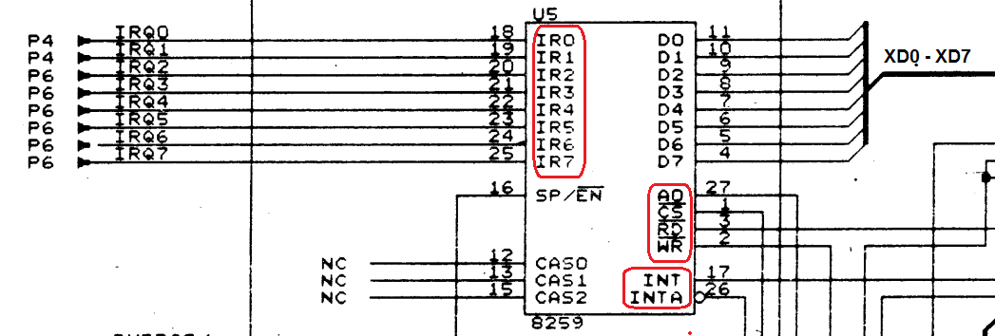
Контроллер прерываний

Slide 32
Контроллер прямого доступа
Контроллер прямого доступа к памяти (ПДП, DMA - Direct Memory Access) обеспечивает высокоскоростной обмен данными между устройствами ввода-вывода и ОЗУ без использования центрального процессора.
Это позволяет освободить процессор для выполнения вычислений параллельно с обменом.
В PC-подобных компьютерах функции контроллера ПДП выполняет микросхема i8237А

Slide 33
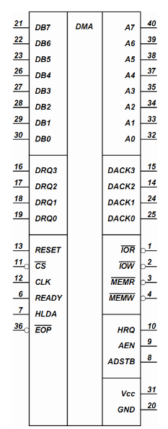
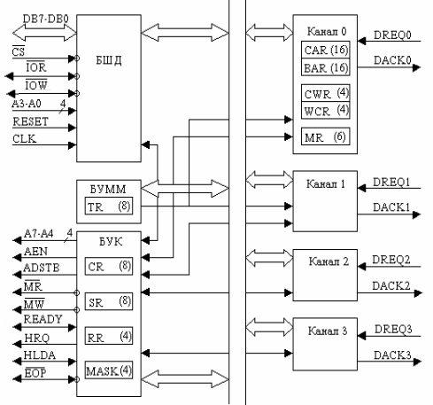
Структура контроллера
Notes:
Назначение выводов КПДП (рис. 3.39).
CLK – вход для подключения тактового генератора FCLK=3 МГц.
CS – выбор кристалла. CS = 0 разрешает работу КПДП.
RESET – сброс. Сигнал высокого уровня переводит КПДП в исходное состоя-
ние, устанавливая в нуль регистры команд, условий, временного хранения, а
также устанавливая в единицу все разряды маски.
READY – готовность. Входной сигнал, используемый для синхронизации рабо-
ты КПДП с медленнодействующими устройствами.
HLDA – подтверждение захвата. Входной сигнал, используемый ЦП для сооб-
щения КПДП о возможности выполнения циклов ПДП.
ния/вывода или записи/ввода до тех пор, пока содержимое счетчика циклов
ПДП не будет равно нулю.
DREQ3 – DREQ0 – входы запросов на ПДП от внешних устройств. Полярность
запросов задается программно. Сигналы на этих входах должны удерживаться
до прихода сигнала DACK. В исходном состоянии приоритет запросов естест-
венный , DREQ0 имеет наивысший приоритет.
DB7 – DB0 – двунаправленная шина данных с буфером, имеющим z-состояние.
В циклах ПДП на эти линии выдается восемь старших разрядов адресного кода,
которые необходимо «защелкнуть» на внешнем регистре сигналом ADSTB. В
режиме работы с ЦП по этим линиям осуществляется прием/передача данных.
IOR – чтение; как вход используется ЦП для чтения содержимого внутренних
регистров КПДП; как выход в режиме ПДП разрешает выдачу данных из внеш-
них устройств.
IOW – запись; как вход используется ЦП для загрузки данных в регистры
КПДП; как выход в режиме ПДП разрешает запись данных в регистры внешних
устройств.
EOP – окончание процесса. Вход/выход, используемый для указания окончания
процесса передачи данных в режиме ПДП. Подавая на этот вход сигнал низкого
уровня, можно прекратить передачу данных. После завершения передачи дан-
ных по одному из каналов на выходе устанавливается сигнал EOP = 0 . По этому
сигналу (внешнему или внутреннему) снимается запрос, и обслуживание пре-
кращается. Если установлен режим автоинициализации, то происходит загрузка
рабочих регистров данного канала содержимым базовых регистров, а разряды
регистра маски не меняются. В режимах без автоинициализации разряды маски
и разряд ТС в слове-состоянии устанавливаются в соответствии с состоянием
обслуженного канала. При передаче память – память вывод EOP ориентирован
на выход, и по окончании счета на этом выходе формируется сигнал. Если вы-
вод EOP не используется, то он должен быть подключен через резистор к шине
питания (+5 В) для предотвращения формирования ложных сигналов оконча-
ния процесса.
А3 – А0 – адресные входы/выходы. Используются как входные в режиме рабо-
ты с ЦП и для адресации к каналам и регистрам каналов КПДП. В режиме ПДП
являются выходами, по которым передаются четыре младших разряда адреса
ОЗУ.
А7 – А4 – адресные выходы, на которые в режиме ПДП передаются соответст-
вующие разряды адреса ОЗУ. В режиме работы с ЦП переходят в z-состояние.
HRQ – выход запроса захвата шин. Запрос к ЦП для перехода в режим ПДП.
DACK3 – DACK0 – подтверждение ПДП. Выходные линии, на которые выда-
ются сообщения для ВУ о возможности выполнения циклов ПДП. Полярность
сигнала задается программно. После сигнала RESET на выходах DACK уста-
навливается нуль.
AEN – разрешение адреса. AEN=1 устанавливается на время выдачи восьми
старших разрядов адреса ОЗУ на линии DB7 – DB0.
ADSTB – строб адреса. Выход, на котором формируется импульс (строб), осу-
ществляющий запись старших разрядов (А15 – А8) адреса ОЗУ с шин DB7 –
DB0 во внешний буферный регистр.
MEMR – чтение из памяти. Выход, используемый в режиме ПДП для управле-
ния операцией чтения из памяти.
MEMW – запись в память. Выход, используемый в режиме ПДП для управле-
ния операцией записи в память.
U
cc – шина питания (+5 В).
GND – общий.

Slide 34
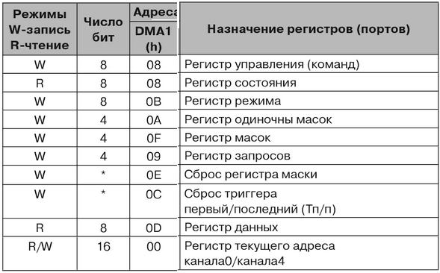
Внутренние регистры
Всего 10 внутренних регистров в диапазоне 00 – 0F

Slide 35
Программирование DMA
Микропроцессор «знает» с какой областью памяти работает внешнее устройство (начальный адрес области памяти и количество передаваемых байт)
При программировании котроллера задается :
начальный адрес памяти для обмена;
число передаваемых байтов;
направление обмена, а также устанавливаются требуемые режимы работы (разрешить или запретить циклическое изменение приоритетов, автоинициализацию, задать направление изменения адреса при обмене и т. д.).

Slide 36
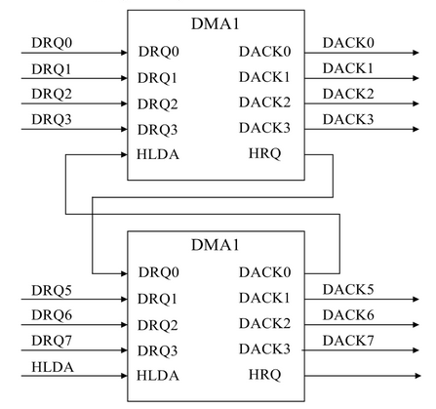
Каскадирование контроллеров ПДП

Slide 37
Каналы ПДП PC XT
Нулевой канал использовался для регенерации динамической оперативной памяти На него поступает сигнал с таймера.
Три канала четырехканального контроллера выводились на слоты расширения,

Slide 38
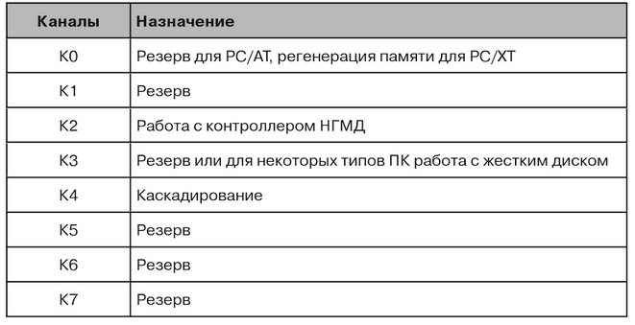
Каналы ПДП для РС АТ

Slide 39
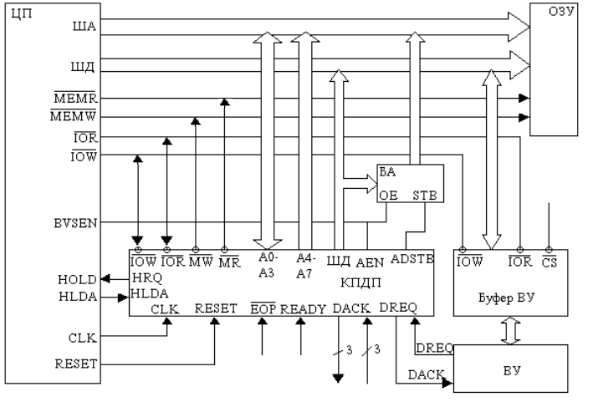
Подсоединение к шине
Notes:
Общие принципы организации ПДП. Режим ПДП является самым скорост-
ным способом обмена, который реализуется с помощью специальных аппарат-
ных средств – контроллеров ПДП без использования программного обеспече-
ния.
Контроллер ПДП может работать в двух основных
режимах: с ЦП и выполнения циклов ПДП. В режиме работы с ЦП контроллер
воспринимается им как внешнее устройство, а после загрузки управляющих
слов переходит в пассивное состояние S1. В этом состоянии контроллер нахо-
дится до тех пор, пока на вход одного из каналов не поступит запрос на ПДП
DREQ или этот запрос не будет выставлен программно от ЦП.
Для осуществления режима ПДП контроллер должен выполнить ряд по-
следовательных операций (рис. 3.38):
1) принять запрос DREQ на ПДП от ВУ;
2) сформировать запрос HRQ на захват шин для ЦП;
3) принять сигнал HLDA, подтверждающий этот факт после того, как ЦП вой-
дет в состояние захвата (ШД, ША, ШУ в z-состояние);
4) сформировать сигнал DACK, сообщающий ВУ о начале выполнения циклов
ПДП;
5) сформировать на ША адрес ячейки памяти, предназначенный для обмена;
6) выработать сигналы MR, IOW и MW, IOR, обеспечивающие управление обме-
ном;
7) по окончании цикла ПДП либо повторить цикл ПДП, изменив адрес, либо
прекратить ПДП, снятием запроса на ПДП
Циклы ПДП выполняются с последовательно расположенными ячейками па-
мяти, поэтому контроллер ПДП должен иметь счетчик адреса ОЗУ. Число цик-
лов ПДП определяется специальным счетчиком. Управление обменом осущест-
вляется специальной логической схемой, формирующей в зависимости от типа
обмена пары управляющих сигналов: MR, IOW (циклы чтения), MW, IOR (циклы
записи). Из изложенного следует, что контроллер ПДП по запросу должен взять
на себя управление системными шинами и выполнять совмещенные циклы чте-

Slide 40
Режимы работы
В режиме одиночной передачи осуществляется передача одного байта между устройством ввода вывода и памятью.
В режиме блочной передачи передача блока байт между устройством ввода вывода и памятью
Передача память-память
Контроллер ПДП может быть выполнен в виде отдельного устройства или в виде внутреннего устройства соответствуюещего контроллера ввода вывода (контроллера HDD, USB и др,. т.е. может быть несколько )

Slide 41
Последовательность действий
1. Программирование контроллера
2. Принять Запрос (DRЕQ) N на ПДП от устройства к контроллеру ПДП
3. Запрос (HRQ) от контроллера ПДП к процессору захват шины
4. Ответ процессора (HLDA) контроллеру ПДП
5. Контроллер ПДП выставляет адрес + строб(ALE) на шину адреса и передает сигнал DACK N в контроллер
6. Контроллер ПДП вырабатывает сигналы IOR и MEMW при записи в память и IOW и MEMR при чтении.
7. Пункты 5-6 повторяются пока не будут переданы все данные.
8. Устройство либо контролер ПДП вырабатывает запрос на прерывание по окончании передачи
Notes:
Общие принципы организации ПДП. Режим ПДП является самым скорост-
ным способом обмена, который реализуется с помощью специальных аппарат-
ных средств – контроллеров ПДП без использования программного обеспече-
ния. Для осуществления режима ПДП контроллер должен выполнить ряд по-
следовательных операций (рис. 3.38):
1) принять запрос DREQ на ПДП от ВУ;
2) сформировать запрос HRQ на захват шин для ЦП;
3) принять сигнал HLDA, подтверждающий этот факт после того, как ЦП вой-
дет в состояние захвата (ШД, ША, ШУ в z-состояние);
4) сформировать сигнал DACK, сообщающий ВУ о начале выполнения циклов
ПДП;
5) сформировать на ША адрес ячейки памяти, предназначенный для обмена;
6) выработать сигналы MR, IOW и MW, IOR, обеспечивающие управление обме-
ном;
7) по окончании цикла ПДП либо повторить цикл ПДП, изменив адрес, либо
прекратить ПДП, снятием запроса на ПД

Slide 42
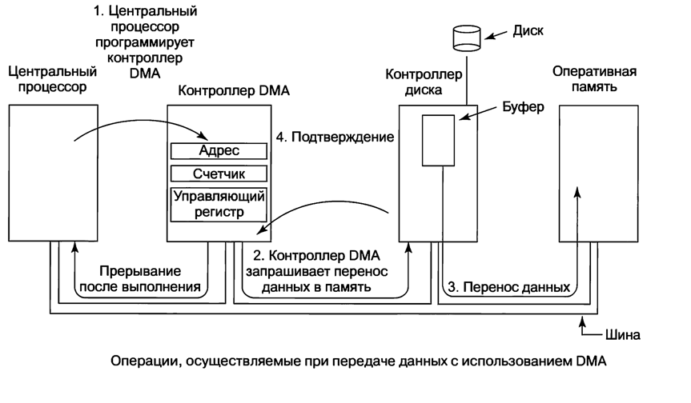
DMA

Slide 43
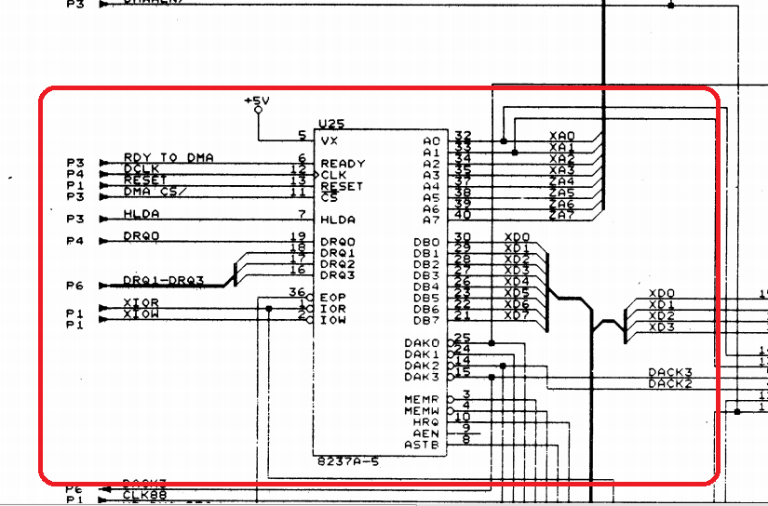
Контроллер ПДП

Slide 44
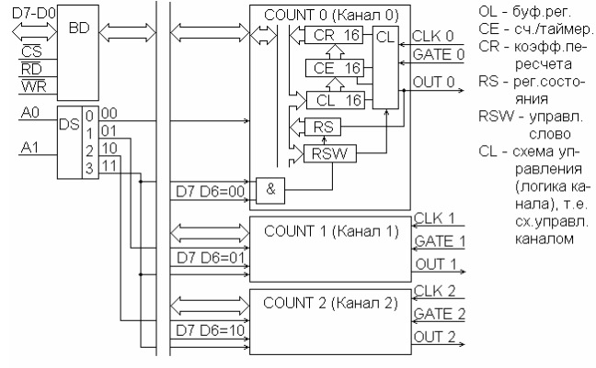
Таймер i8253

Slide 45
Трехканальный таймер i8253 для РС ХТ
Содержит три равноправных независимых 16-разрядных счётчика, которые могут работать в шести режимах.
Нулевой канал таймера (адрес 40h) используется для ведения системного времени, вызывая каждую 1/18 секунды прерывание процессора и запуская программу, увеличивающую содержимое четырех байт памяти (начиная с адреса 046Сh) на 1.
Первый канал (адрес 41h) каждые 15мкс обращается к каналу контроллера ПДП и запускает процедуру регенерации ОЗУ.
Второй канал таймера (адрес 42h) генерирует частоту, выдаваемую на звуковую головку.
Адрес 43h используется для программирования режимов работы каналов таймера.

Slide 46
Программируемый параллельный интерфейс
PPI (Programmable Parallel Interface) i8255A.
Включает три двунаправленных байтовых порта (А, В и С).
Порт А (адрес 60h) использовался для чтения поступающих с клавиатуры сканкодов (после завершения приема каждого скана вызывается прерывание процессора (IRQ1), приводящее к чтению поступившего скан-кода).
Порт В (адрес 61h) использовался для вывода управляющих сигналов различного назначения.
Порт С (адрес 62h) используется BIOS и ОС для чтения свитчей конфигурации, определяющих состав оборудования системы. Позже эта функция перенесена в CMOS – память
Позже эта микросхема использовадась в качестве параллельного порта (LPT) для подключения различных устройств (например, принтера)

Slide 47
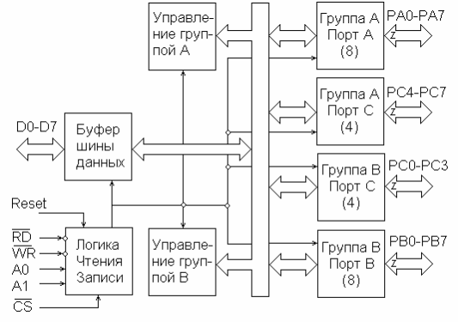
Структурная схема i8255

Slide 48
Универсальный синхронно-асинхронный приемо-передатчик i8251 (COM порт) USART – Universal Synchronous/Asynchronous Resiver/Тransmitter
представляет собой программируемую микросхему, реализующую синхронно-асинхронными канал последовательной связи.
Основу передатчика составляет 13-разрядный сдвиговый регистр, хранящий очередной код передаваемого символа. Разряды:
12 и 11 регистра используются для формирования стоп-битов,
10 – для записи контрольного бита,
9 – 2 – для хранения данных,
1 – для формирования старт-битов, последний разряд
0 используется как промежуточный.
В первых моделях использовался для подключения мышки
Notes:
Универсальный синхронно-асинхронный приемо-передатчик УСАПП
(USART – Universal Synchronous/Asynchronous Resiver/Тransmitter) КР580ВВ51
(далее ВВ51) представляет собой программируемую микросхему, реализую-
щую интерфейс МПС с синхронно-асинхронными каналами последовательной
связи. В состав ВВ51 (рис. 3.12) входят передатчик, приемник, буфер шины
данных и схемы управления передатчиком, приемником, модемом
Основу передатчика составляет 13-разрядный сдвиговый регистр, хранящий
очередной код передаваемого символа. Разряды 12 и 11 регистра используются
для формирования стоп-битов, 10 – для записи контрольного бита, разряды 9 –
2 – для хранения данных, 1 – для формирования старт-битов, последний разряд
0 используется как выходной буфер. Схема управления передатчиком отслежи-
вает прием новых данных, добавляет к ним контрольный бит, старт-бит, стопо-
вый бит и синхронизирует вывод из регистра сдвига в линию TxD (Transmitter
Data)
Приемник состоит из входного формирователя, двух 9-разрядных регист-
ров сдвига, двух регистров для хранения синхросимволов, схемы управления и
схемы синхронизации. Информация со входа RxD (Resiver Data) последова-
тельно поступает через входной буфер и далее в регистры сдвига. Управление
записью входной информации осуществляется схемой управления приемником,
содержащей логику формирования синхроимпульсов приема, счетчик числа
принятых битов, схему контроля четности, триггер ошибки четности РЕ (Parity
Error), триггер ошибки кадра FE (Framming Error) и триггер ошибки переполне-
ния ОЕ (Overrun Error)

Slide 49
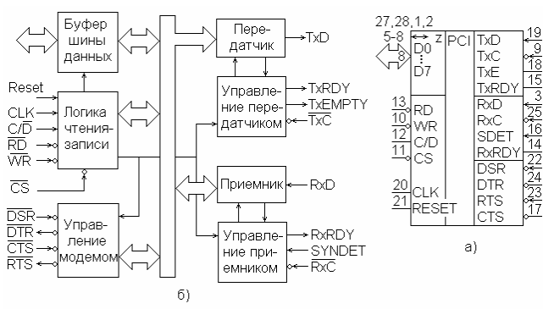
Структурная схема
В состав входят передатчик, приемник, буфер шины
данных и схемы управления передатчиком, приемником

Slide 50
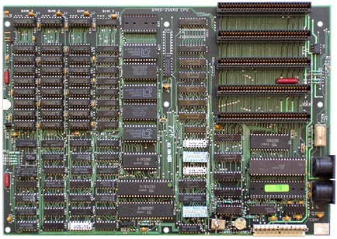
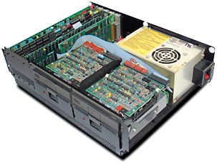

Slide 51
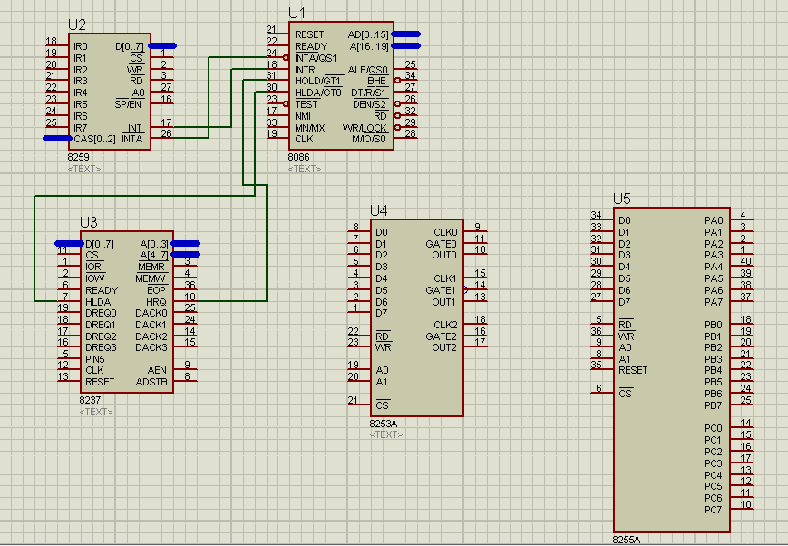
Основная периферия х8086 в Proteus

